Slide 1
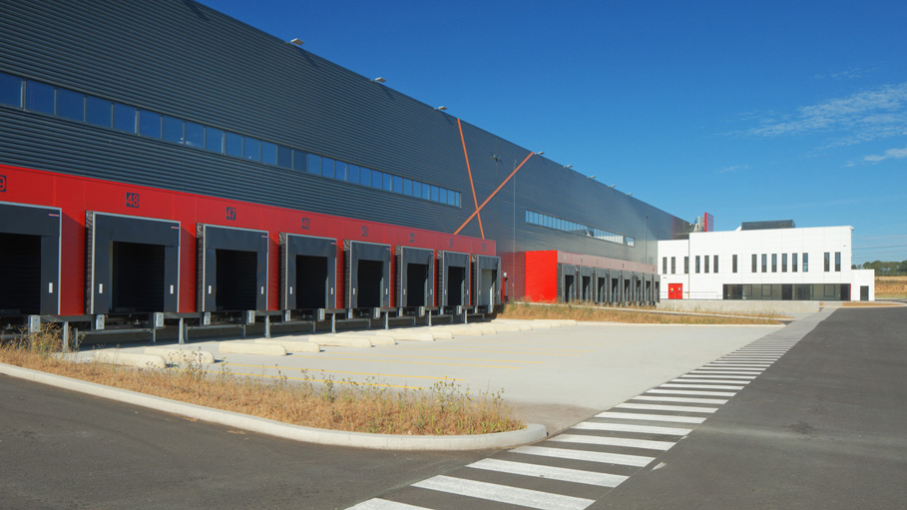
Parcours operateur
Sabor Adam

Slide 2
Organisation supply chain CLP
IN / OUT
Chargement camion
Mise en ad quais
Picking
réappro
Rangement
Traitement réception
Déchargement
Checking flow room

Slide 3
fonctionnement Réception
Déchargement du camion(engin C3)
Création d’ilpn,dépotage si nécessaire, gestion des anomalies ( checkman et aménageurs)
Rangement(Reserve /casier/consolidation par engin C5)
Réapprovisionnement/Casier de Services

Slide 4
Annexe réception
ASN = fiche de traitement interne a Renault
Bon de livraison= liste de renseignement de la marchandise du fournisseur
Le bon déroulement en réception est crucial pour le reste de la supply-chain
Afin d’assurer la qualité des pièces reçues ,les opérateurs dispose de codes blocages tel que :
QF = Qualité
QR = Qualité réception
QT= contrôle qualité
CT=conditionnement
AZ= anomalie zone
De nombreuses anomalies sont possible lors d’une réception tel que :
Ib shipment = pas le bon ASN
Plus de réception = trop de quantité physique
Cross-Dock = code blocage signifiant que la référence n’est pas encore implantée

Slide 5
Fonctionnement picking
Début de la tache
tache dirigée sur le gun
Prélèvement des articles
Impression Olpn et contrôle triangulaire
Mise en Ad quai(en fonction des destinations)
Fin de tache

Slide 6
Annexe picking
Ils existent diffèrent type de préparation de commande :
Cop = Plein de petit colis dans un gros contenant
Op = Un seul gros colis
Pcop = petit sac content des références légères
Bc = bon complet
Hg = Hors gabarit
Monoligne = plusieurs colis en réserve
Celle-ci sont possible à l’aide des groupes de taches:
Z01 =Urgent tout le magasin
ZSV = stock tout le magasin
T01 = France dans les sacs tout le magasin
ZHG = Urgent France (NUIT)
BXX=Bon complet Pick palette complète
MXX=monoligne S en réserve
ZRS=B et M dans tout magasin
Le contrôle triangulaire consiste à vérifier :
Le type de contenant
Le numéro d’olpn
Le numéro de destinataire
Le matricule de l’operateur
Le nombre de taches
Quand les pickeurs ne trouvent pas les pièces ou celles restantes sont détérioré
Il est possible au pickeurs de shorter certaines lignes (mettre fin à celle-ci) sous plusieurs conditions :
l’approbation d’un Ops
Faire une demande de réapprovisionnement et attendre 5 minutes
Ramener les pièces dans l’uet où elles ont été trouvées
Engin C1
Engin C5

Slide 7
Fonctionnement expédition
Evacuations dans les cellules prévues pour les départs appropriés selon la destination
Chargement du camion
Fin de chargement
Avertir la flowroom et la RA
Départ du camion

Slide 8
Annexe expédition
RA= responsable administrative
Chaque cellule d’expédition possède des destinations qui lui sont appropriés (visible via les ad quai) et chaque destination a une heure de rendez-vous ainsi qu’une heure de départ .
Le chargement du camion s’effectue par un engin C3
Le chargement suit un protocole rigoureux le voici :
l’ordre prioritaire de chargement est le suivant PVI URGENT STOCK si la cargaison possède de la matière dangereuse alors elle est chargée en dernière

Slide 9
Rapport SCI utilisée dans ces secteurs
Type de prélèvement tâches urgentes new*
Type de prélèvement tâches stock
Avancement par shift inbound
Avancement par shift out Bound
rapport suivi short

